Slide 1
Trenie Trecia sila a jej meranie

Slide 2
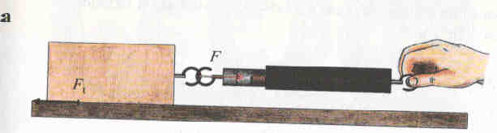
Medzi povrchmi pevných telies, ktoré sú na sebe položené alebo sa po sebe pohybujú, existujú trecie sily. Pri posúvaní jedného telesa po povrchu druhého telesa hovoríme o šmykovom trení a meraní šmykovej trecej sily, ktorú budeme označovať F_{t}.

Slide 3
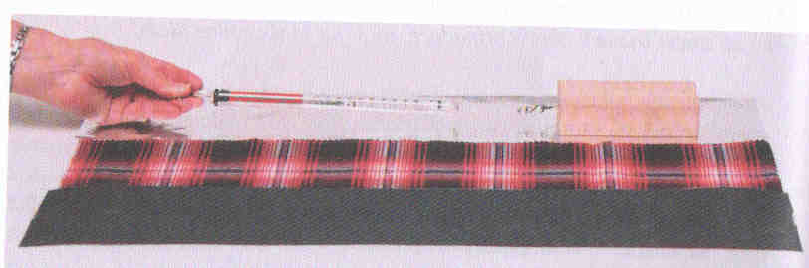
Šmyková trecia sila pôsobí v mieste, kde sa plocha pohybujúceho telesa a plocha podložky dotýkajú.
Veľkosť šmykovej trecej sily závisí od materiálu, z ktorého je vyrobená podložka a tiež povrch šmýkajúceho sa predmetu.
Trenie sa zväčšuje s nárastom drsnosti povrchu plôch, ktorými sa predmet a podložka dotýkajú

Slide 4
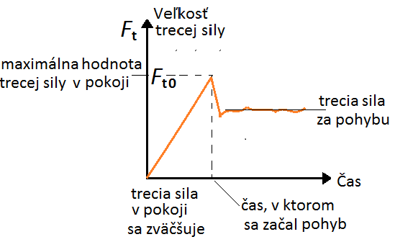
Graf závislosti veľkosti trecej sily od času pri pohybe kvádra po podložke.
Nameranú silu nehybného telesa nazývame pokojovou trecou silou. Pokojová trecia sila je väčšia ako trecia sila pri pohybe.

Slide 5
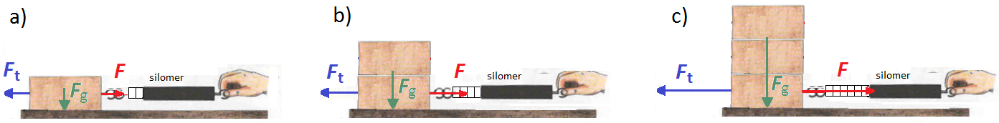
Sila, ktorou teleso tlačí na podložku voláme
tlaková sila.
Koľkokrát sa zväčší tlaková sila na podložku, toľkokrát sa zväčší aj šmyková trecia sila.
Šmyková trecia sila je priamoúmerná tlakovej sile, ktorou pôsobí teleso na podložku .

Slide 6
Ak
Ak je šmýkajúce sa teleso z rovnakého materiálu ako podložka, trenie charakterizuje konštanta pre daný materiál. Jeho hodnota sa zisťovala meraním a možno ju vyhľadať v tabuľkách.
Dokonale vyleštené plochy sa po sebe posúvajú ťažko. Vysvetľujeme to vzájomným silovým pôsobením medzi časticami povrchov dotýkajúcich sa predmetov.
Ak by sme chceli po sebe posunúť dve sklené tabule, išlo by to veľmi ťažko.

Slide 7
Veľkosť šmykovej trecej sily vypočítame:
Ft = Fn . f
Ft – trecia sila v N
Fn – tlaková sila v N
f – súčiniteľ šmykového trenia
Materiál 1 | Materiál 2 | Hodnota súčiniteľa šmykového trenia
oceľ | oceľ | 0.1
oceľ | drevo | 0.35
drevo | drevo | 0.3
oceľ | ľad | 0.027
drevo | ľad | 0.035

Slide 8
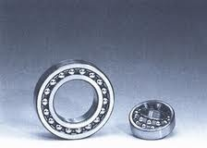
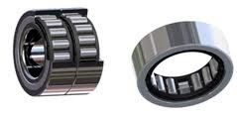
Keď sa teleso po podložke nešmýka, ale valí pomocou kolies či valčekov, premení sa šmykové trenie na valivé trenie. Valivé trenie je omnoho menšie ako šmykové.
Na zmenšenie trenia sa používajú guľôčkové a valčekové ložiská, ktorými sa premieňa šmykové trenie na valivé. Ložiská sú súčasťou strojov, automobilov, bicyklov a ďalších zariadení.

Slide 9
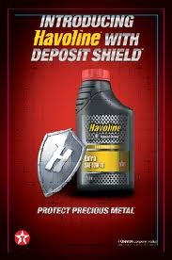
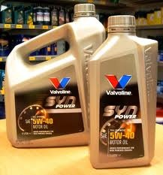
Aby sme zmenšili trenie na osiach kolies používame rôzne druhy mazív – oleje, vazelíny - všade tam, kde sa navzájom šmýkajú časti rôznych strojných zariadení.

Slide 10
Sú však prípady, keď sa snažíme trenie zvyšovať.
Ak by medzi povrchmi neexistovalo trenie, nebolo by možné nič chytiť.
Veľa druhov strojov využíva trenie. Napríklad ak by bolo trenie medzi pneumatikou a vozovkou príliš malé, vodiči by nemohli zabrániť autám v šmyku.
Keby neexistovalo trenie, nemohli by sme písať kriedou na tabuľu.
O zväčšenie trenia sa snažíme pri konštrukcii bŕzd v automobiloch a bicykloch, ale aj pri chôdzi na zľadovatenej ceste, keď posýpame ľad popolom či pieskom.

